Slide 1


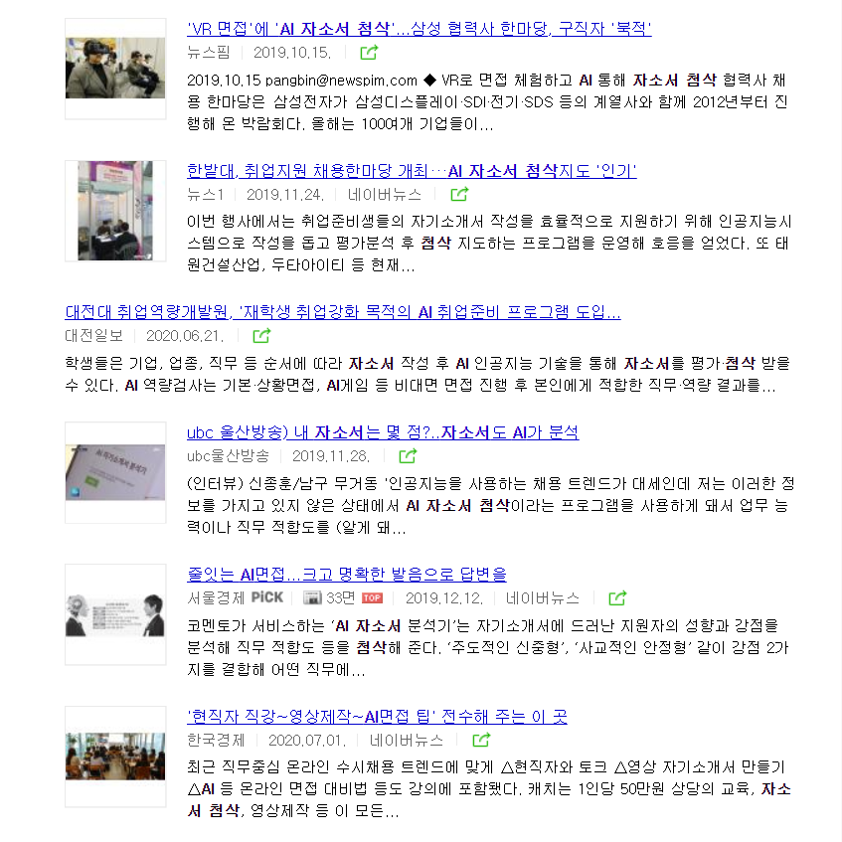
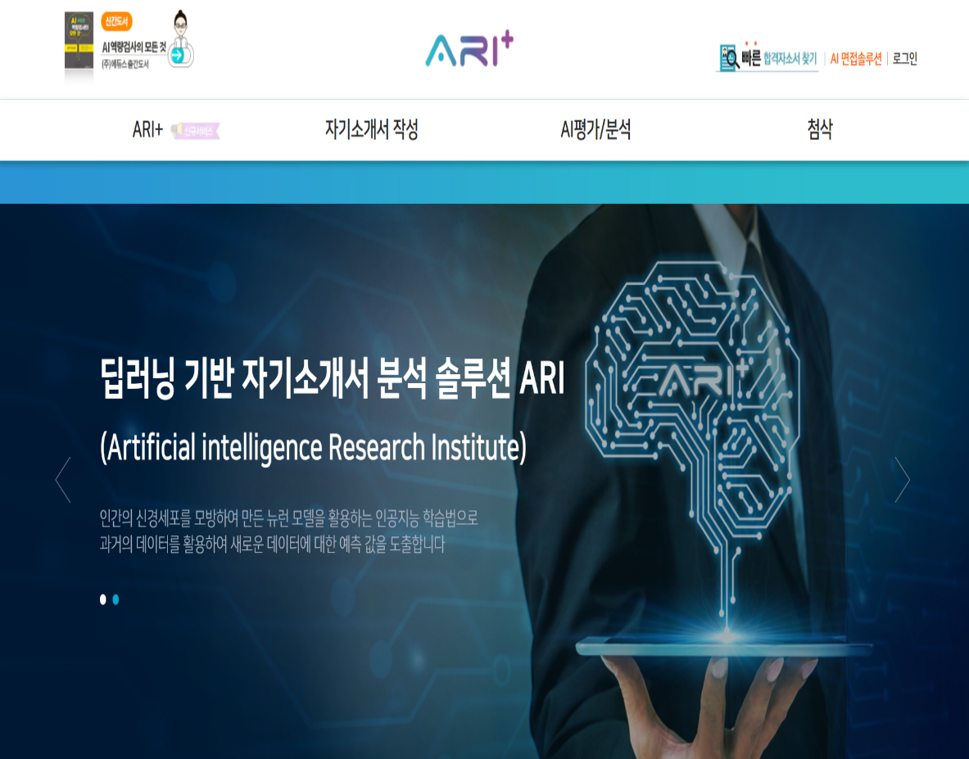
| 시장/기술 동향 분석
코로나19 여파로 기업의 채용 면접 방식이 전면적으로 비대면 면접 트렌드로 바뀌는 추세다.
최근 열린 2020 금융권 공동채용 박람회에 참가한 금융권 6곳도 AI(인공지능)역량검사에서
기업 적합도가 높게 나온 지원자들을 대상으로 1:1 비대면 면접을 실시한 것으로 알려졌다.
AI면접관에 발 맞춰 AI자기소개서 첨삭 서비스 또한 활발해지고 있다.

Slide 2



| 서비스 구성도
자소서 제출
합격 DATA
사용자
자소서 첨삭
Deep Square
학습 DATA
DB
1. 자소서 제출 : 웹페이지를 통해 자소서 제출
2. 자소서 첨삭 : 직무별 적합도 , 표절 여부 , 맞춤법 등 검사 후 출력
3. 합격 DATA : 사용자의 합격 자소서 DB에 저장
4. 학습 DATA : 합격 자소서를 학습 DATA에 추가하여 성능 향상

Slide 3
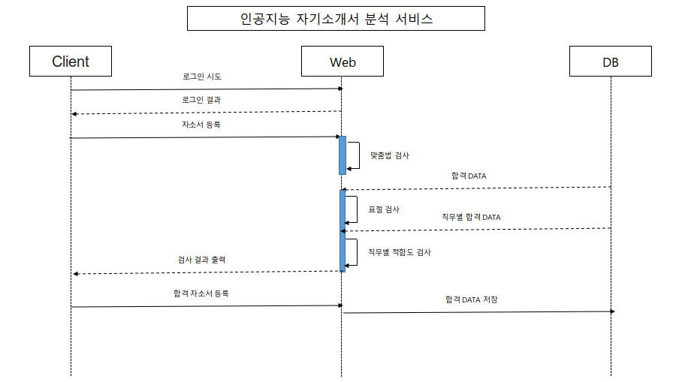
| 기능 처리도(기능 흐름도)

Slide 4
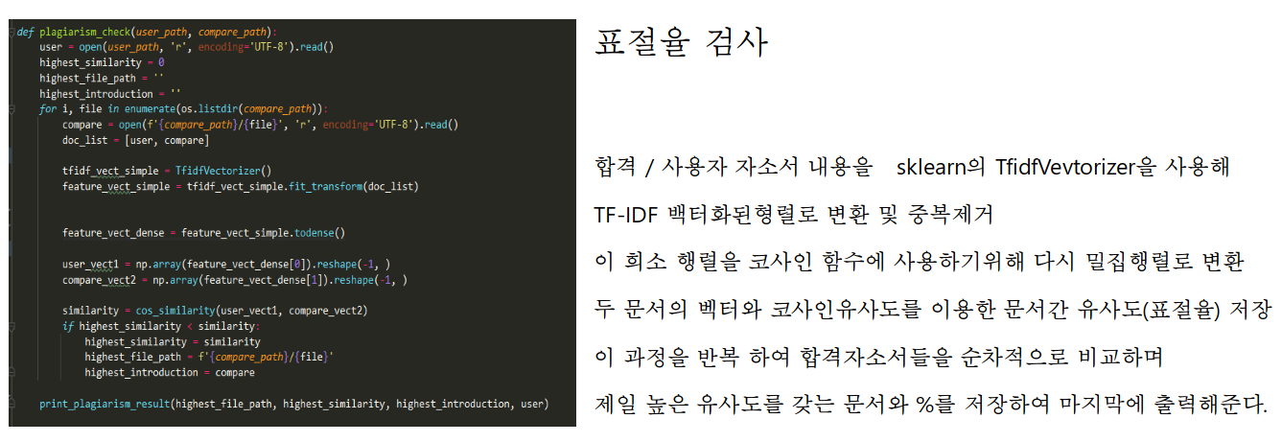
| 알고리즘 상세 설명서

Slide 5
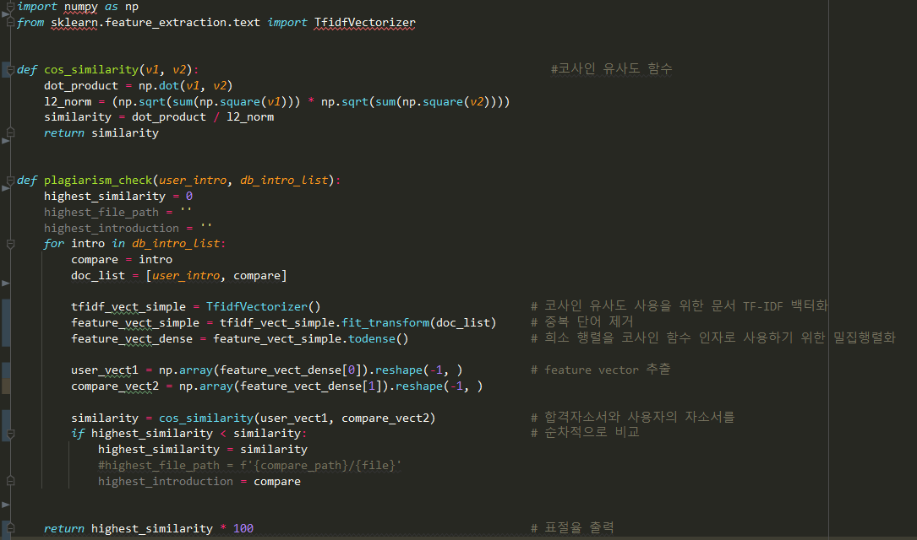
| 핵심소스코드

